Slide 1

概率论与数理统计

Slide 2
第一章 概率论的基本概念
关键词：
随机现象
随机试验
样本空间
随机事件
频率和概率
条件概率
事件的独立性

Slide 3

§1 随机试验
必然现象
自然界与社会生活中的两类现象
随机现象
必然现象：结果确定
随机现象：结果不确定
例：
    向上抛出的物体会掉落到地上
——确定
买了彩票会中奖
——不确定
明天天气状况
——不确定

Slide 4
概率统计是研究随机现象数量规律性的学科
对随机现象的观察、记录、试验统称为随机试验。
随机试验具有以下特性：
  可以在相同条件下重复进行
  事先知道可能出现的结果
  进行试验前并不知道哪个试验结果会发生
例：
  抛一枚硬币，观察试验结果；
  对某路公交车某停靠站登记下车人数；
  对某批电子产品测试其输入电压；
  对听课人数进行点名登记；

Slide 5
§2 样本空间·随机事件
(一)样本空间
定义：随机试验E的所有结果构成的集合称为E的样本空
间，记为S={e}，并称S中的元素e为样本点，一个
元素的单点集称为基本事件．
例：
S={正面，反面}
一枚硬币抛一次
某公交站每天10时候车人数
S={0,1,2,…}
记录一批产品的寿命x
S={x |a≤x≤b }
一口袋中有10个大小相同的球，其编号为1～10，若取一球后，放回，再取一球，则取球情况如何？
S={(i,j)|i,j=1,2,…,10}
不放回：S={(i,j)|i,j=1,2,…,10,i<>j}

Slide 6
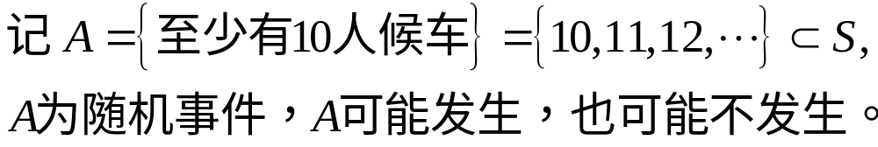

(二) 随机事件
一般我们称S的子集A为E的随机事件A，当且仅当A所包含的一个样本点发生称事件A发生。
例：观察89路公交车浙大站候车人数，
S={0,1,2,…}；
    如果将S亦视作事件，则每次试验S总是发生，
故又称S为必然事件。
    为方便起见，记Φ为不可能事件， Φ不包含
    任何样本点。

Slide 7
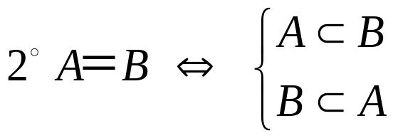


(三) 事件的关系及运算
事件的关系（包含、相等）
S
B
A
例：
  记A={明天天晴}，B={明天无雨}
  记A={至少有10人候车}，B={至少有5人候车}
  一枚硬币抛两次，A={第一次是正面}，
  B={至少有一次正面}

Slide 8

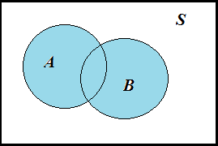

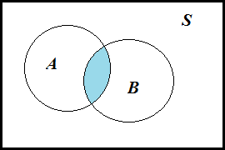
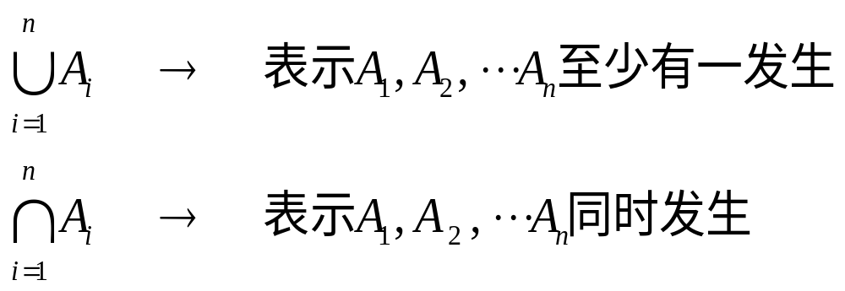
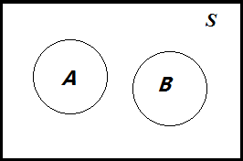
(三) 事件的关系及运算
A与B的和事件，记为
A与B的积事件，记为
当AB = Φ 时,称A与B不相容或互斥。

Slide 9
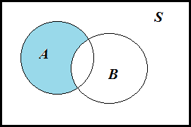
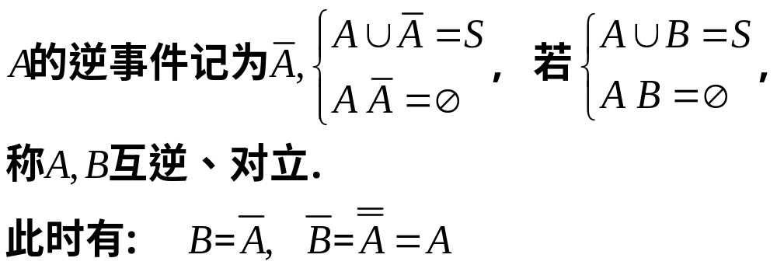
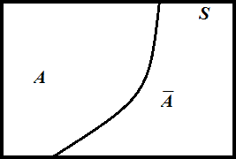
(三) 事件的关系及运算

Slide 10

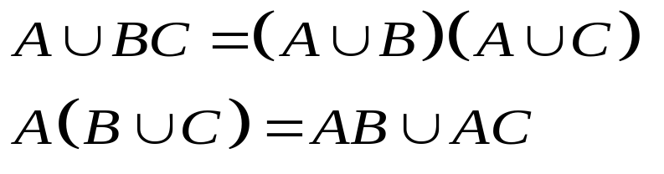
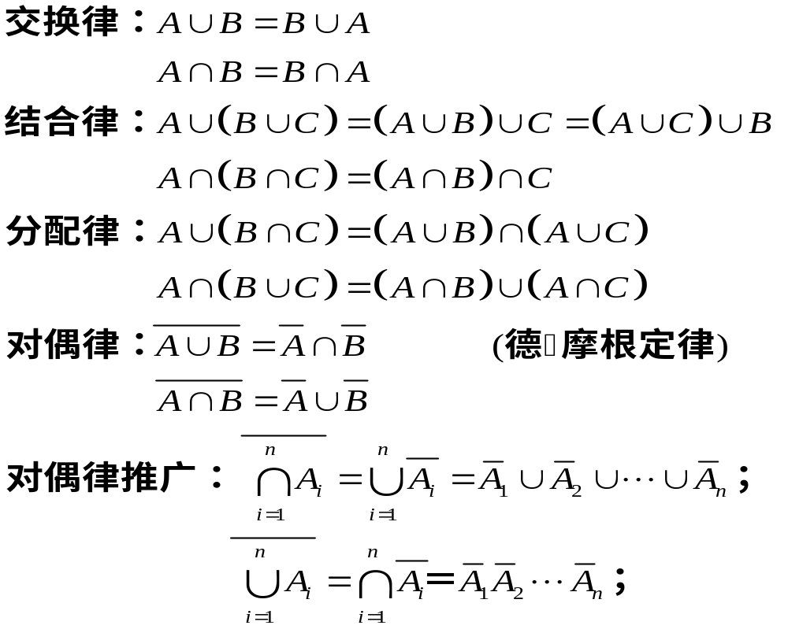

(三) 事件的关系及运算

Slide 11

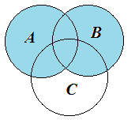
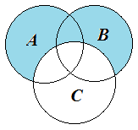
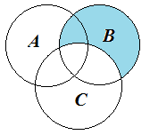
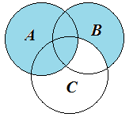




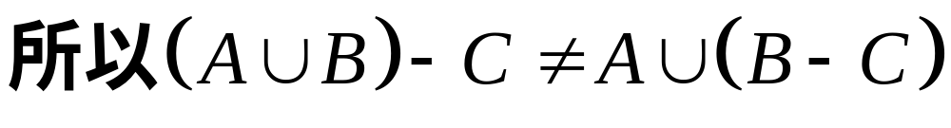
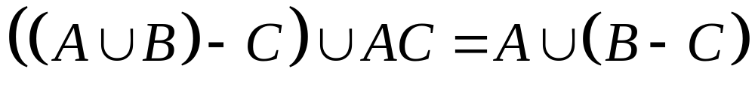

Slide 12
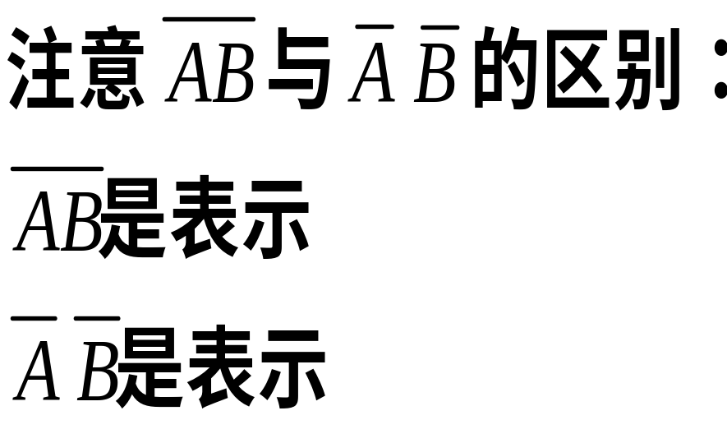
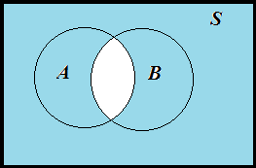


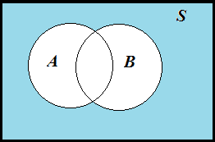

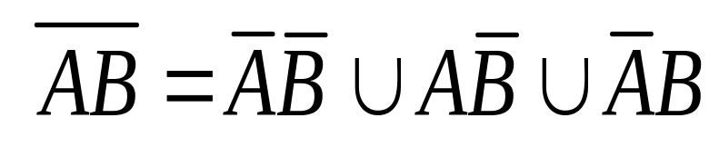

Slide 13
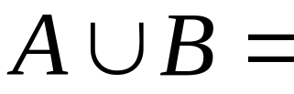
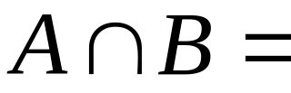
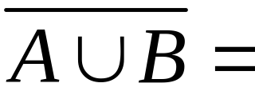
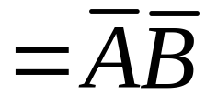
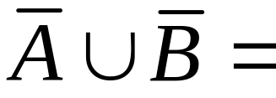
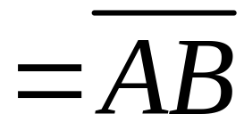
例1：设A={甲来听课},B={乙来听课},则：
{甲、乙至少有一人来}
{甲、乙都来}
{甲、乙都不来}
{甲、乙至少有一人不来}
= {甲、乙中最多有一人来}
= {甲、乙两人不同时来}

Slide 14
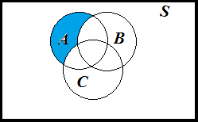

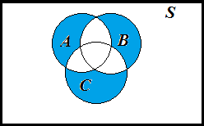
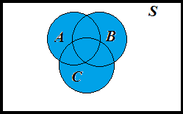

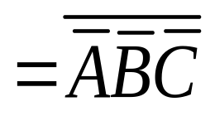
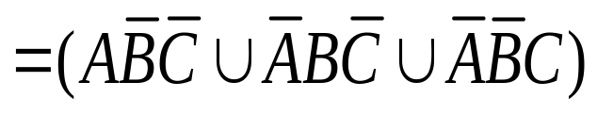
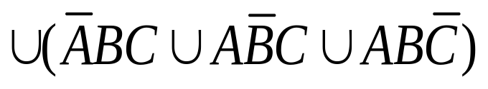

Slide 15
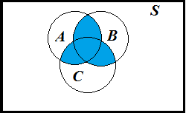

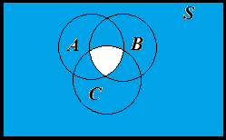
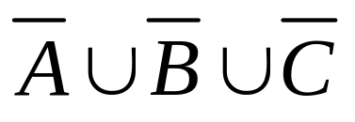
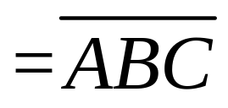

Slide 16
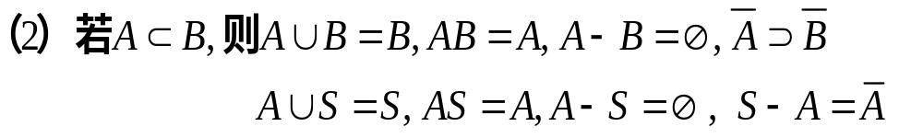

Slide 17
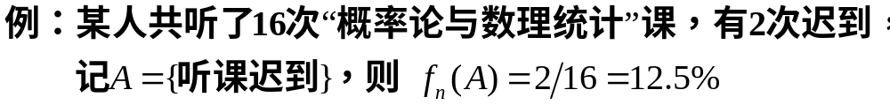
§3 频率与概率

Slide 18
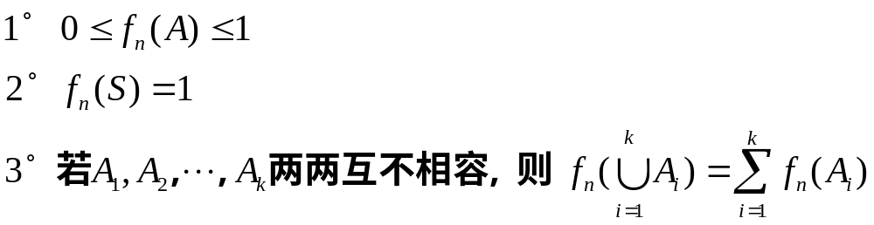

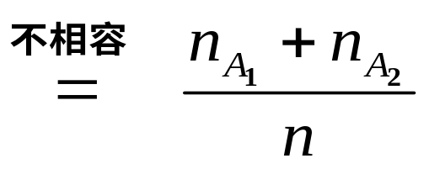
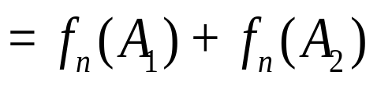
** 频率的性质：
且 随n的增大渐趋稳定，记稳定值为p．
S
A₁
A₂

Slide 19

例：抛硬币出现的正面的频率
表 1
试验 序号 | n =5 |  | n =50 |  | n =500
 | n_{H} | f_{n}(H) | n_{H} | f_{n}(H) | n_{H} | f_{n}(H)
1 2 3 4 5 6 7 8 9 10 | 2 3 1 5 1 2 4 2 3 3 | 0.4 0.6 0.2 1.0 0.2 0.4 0.8 0.4 0.6 0.6 | 22 25 21 25 24 21 18 24 27 31 | 0.44 0.50 0.42 0.50 0.48 0.42 0.36 0.48 0.54 0.62 | 251 249 256 253 251 246 244 258 262 247 | 0.502 0.498 0.512 0.506 0.502 0.492 0.488 0.516 0.524 0.494

Slide 20
表 2
实验者 | n | n_{H} | f_{n}(H)
德·摩根 | 2048 | 1061 | 0.5181
蒲 丰 | 4040 | 2048 | 0.5069
K·皮尔逊 | 12000 | 6019 | 0.5016
K·皮尔逊 | 24000 | 12012 | 0.5005
维尼 | 30000 | 14994 | 0.4998
罗曼诺夫斯基 | 80640 | 39699 | 0.4923
用excel模拟抛硬币掷骰子频率趋势

Slide 21

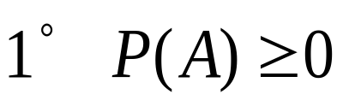
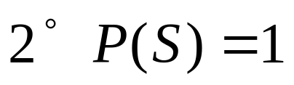
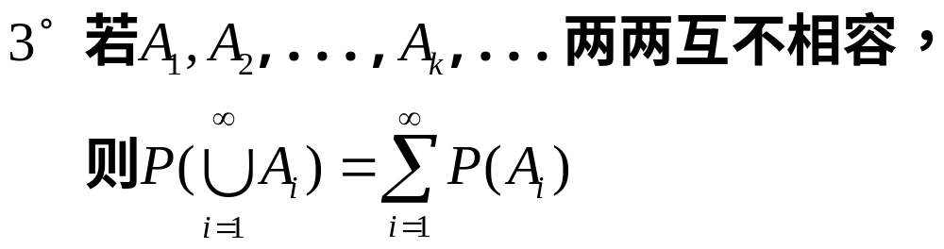
(二) 概率
定义1： 的稳定值p定义为A的概率，记为P(A)=p
定义2：将概率视为测度，且满足：
称P(A)为事件A的概率，以上为概率的三个公理。

Slide 22
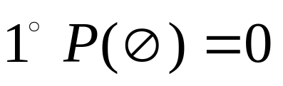
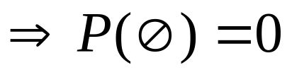
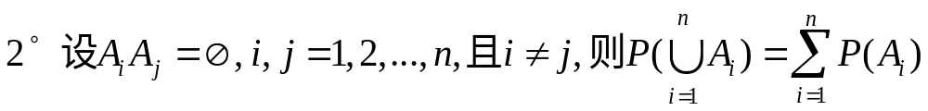
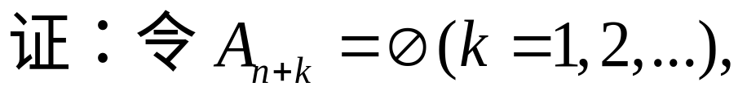

概率的性质：

Slide 23
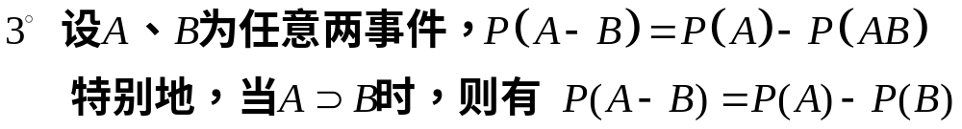








S
A
B

Slide 24






S
A
B

Slide 25


例1：试比较以下事件的概率大小，
A：投1颗骰子 4次，至少得一次“6点”
B：投2颗骰子24次，至少得一次“双6点”
解：

Slide 26






例2：在所有的两位数中任取一数，求此数能被2或3整除的概率。

Slide 27






Slide 28





Slide 29








例5：某团体举行趣味运动，设有A、B、C三个项目，并设每人参加A、B、C项目的概率分别为45%、35%和30%，同时参加AB、AC、BC、ABC的概率分别为10%、8%、5%和3%. 从团体中任取一人，求
（1）他只参加A和B项目的概率；
（2）他只参加A项目的概率；
（3）他只参加一个项目的概率。
解：设用A、B、C表示参加相应项目的事件
以上均可画图直接得到。

Slide 30





例6：已知P(A)=P(B)=P(C)=0.4,且A、B、C至少有两个发生的概率为0.3， A、B、C都发生的概率为0.05，求以下概率（1） A、B、C至少有一个不发生 （2） A、B、C不多于一个发生（3） A、B、C不发生。
解：(1)
(2) P(A、B、C不多于一个发生)=1-P(至少有两个发生)
= 1-0.3=0.7
(3)

Slide 31






*例7：把1,2,3,…,n共n个数写在n张卡片上，然后把卡片随机的排成一列，以A表示“至少有一张卡片上的数字与它在排列中的顺序号一致”，求事件A的概率。

Slide 32




§4 等可能概型（古典概型）
定义：若试验E满足：
      有限性:样本空间S中样本点有限
      等可能性:出现每一样本点的概率相等
称这种试验为等可能概型(或古典概型)。

Slide 33
注意判断等可能概型的两个条件
E₁：抛两枚硬币，观察正反面情况
E₂：抛两枚硬币，观察正面向上数
S₁={正正，正反，反正，反反}
S₂={0，1，2}
可见，两者样本空间中样本点均有限
S₁中的4个样本点是等可能发生的，易知为1/4
S₂中的3个样本点发生的可能性是不同的，其中“1”发生的概率为2/4

Slide 34







例1：一袋中有8个球，其中3个为红球，5个为黑球，求任取一球是红球（A）的概率。若从袋中不放回取两球，求两种颜色的球都被取到（B）的概率。

Slide 35




例1：一袋中有8个球，其中3个为红球，5个为黑球，求任取一球是红球（A）的概率。若从袋中不放回取两球，求两种颜色的球都被取到（B）的概率。
不过, 由于S₂有较多的元素，不宜一一列出.
这可用以下两方法计算P(B).

Slide 36










例2：从一副扑克牌（52张）中任取13张牌，设A=“13张牌中恰有2张红桃、3张方块” ，B=“13张牌中缺红桃” ，C=“13张牌中至少有2张红桃” ，D=“13张牌中缺红桃但不缺方块”，求以上事件的概率。

Slide 37






例3：用0，1，2，3，4，5这六个数字组成三位数，
求(1)没有相同数字的三位数的概率P(A)，
(2)没有相同数字的三位偶数的概率P(B).

Slide 38





例4：将n个不同的球，随机地投入N个不同的盒中，求（1）第1盒为空（A）的概率 （2）第1盒或第2盒为空（B）的概率 （3）设盒子多于球数，求n个球落入n个不同的盒子（C）的概率（也即盒子中最多有一个球的概率）。

Slide 39

例4：将n个不同的球，随机地投入N个不同的盒中，求（1）第1盒为空（A）的概率 （2）第1盒或第2盒为空（B）的概率 （3）设盒子多于球数，求n个球落入n个不同的盒子（C）的概率（也即盒子中最多有一个球的概率）。

Slide 40

例5：某接待站在某一周曾接待12次来访，已知所有这12次接待都是在周二和周四进行的，问是否可以推断接待时间是有规定的?
解：假设接待站的接待时间没有规定，而各来访者在一周
的任一天中去接待站是等可能的，那么，12次接待来
访者都是在周二、周四的概率为
人们在长期的实践中总结得到“概率很小的事件在一次试验中实际上几乎是不发生的”(称之为实际推断原理)。
现在概率很小的事件在一次试验中竟然发生了，因此有理由怀疑假设的正确性，从而推断接待站不是每天都接待来访者，即认为其接待时间是有规定的。

Slide 41



例6: (抽签问题)一袋中有a个红球，b个白球，今有a＋b个人依次不放回地各取一球，求第k个人取到红球的概率。 k =1,2,…,a+b．
解1：
可设想将n个球进行编号：
其中
① ② …
n
号球为红球，将n个人也编号为1,2,…,n．
① ——
a
可以是①，②…中的任意一红球
a
视 的任一排列为一个样本点，每点出现的概率 相等。
① ②…
n
----------与k无关

Slide 42


解2： 视哪几次摸到红球为一样本点：
总样本点数为 ，每点出现的概率相等，而其中有 个
样本点使 发生，
解3：将第k次摸到的球号作为一样本点：
此值不仅与k无关，且与 a，b都无关，若a＝0呢？对吗？
为什么？
原来这不是等可能概型
S＝{ }，
{ }
①，②，…，
①，②，…，
n
a
解4： 记第k次摸到的球的颜色为一样本点：
S＝{红色,白色}，
{红色}
结论：以上概率与第几次取球无关，也与放回、不放回取球无关，其概率均为原来红球的比例。

Slide 43
几何概型*
古典概型是关于试验的结果为有限且每个结果出现的可能性相同的概率模型。
保留古典概型的等可能性,并允许试验的所有可能结果为无限个，如直线上的一线段、平面上的一区域或一立体空间中的点数等情形，称具有这种性质的试验模型为几何概型.

Slide 44
定义 当随机试验的样本空间是某个区域,并且任意一点落在度量 (长度, 面积, 体积) 相同的子区域是等可能的,则事件 A 的概率可定义为

Slide 45
例1：向正方形区域任意投掷一点，求该点在此正方形内切圆内的概率。

Slide 46


蒲丰投针试验
例2 1777年,法国科学家蒲丰(Buffon)提出了投针
试验问题.平面上画有等距离为a(>0)的一些平行直
线,现向此平面任意投掷一根长为b( <a )的针,试求
针与任一平行直线相交的概率.

Slide 47

由投掷的任意性可知,
这是一个几何概型问题.

Slide 48




Slide 49

历史上一些学者的计算结果(直线距离a=1)
试验者
年份
针长
投掷次数
相交次数
Wolf
1850
0.8
5000
2532
3.1596
Smith
1855
0.6
3204
1218
3.1554
De Morgan
1860
1.0
600
382
3.137
Fox
1884
0.75
1030
489
3.1595
Lazzerini
1901
0.83
3408
1808
3.1415929
Reina
1925
0.5419
2520
859
3.1795

Slide 50




§5 条件概率
引例：一袋中有a个红球，b个白球，现不放回地取球两次，设 A={ 第1次摸到红球 }，B ={ 第2次摸到红球 } 。求第1次摸到红球条件下第2次摸到红球的概率。
解：由前面的知识得A，B发生的概率为：

Slide 51


当首次摸到红球后，袋中各色球比例发生了变化，即有a-1个红球，b个白球，此时摸到红球的概率应不同于P(B)，因为当A发生后样本空间发生了变化。
S
A
B

Slide 52


一、条件概率
定义：
由上面讨论知，P(B|A)应具有前面所述概率的所有性质。例如：

Slide 53


  由P(B|A)的意义，其实可将P(A)记为P(A|S)，而这里的S常常省略而已，P(A)也可视为条件概率。
条件概率的计算有两种方法
样本空间改变法，直接计算
利用定义公式，P(AB) / P(A)
如前例中，

Slide 54


例1：从一副52张的扑克牌中任取13张，若已知这13张牌中至少有一红桃，问恰有两张红桃的概率多少？
解：设A=“所取13张牌中至少有一张红桃”，
Ｂ=“所取13张牌中恰有两张红桃”

Slide 55

例2：一盒中有5个红球，4个白球，采用不放回抽样，每次取一个，取4次，（1）已知前两次中至少有一次取到红球，求前两次中恰有一次取到红球的概率；（2）已知第4次取到红球，求第1，2次也取到红球的概率。
解: (1)B表示前两次中至少有一次取到红球，
C表示前两次中恰有一次取到红球。

Slide 56
例2：一盒中有5个红球，4个白球，采用不放回抽样，每次取一个，取4次，（1）已知前两次中至少有一次取到红球，求前两次中恰有一次取到红球的概率；（2）已知第4次取到红球，求第1，2次也取到红球的概率。
解：(2)
A_{i}表示第i次取到红球，i=1,2,3,4
忽略A₃

Slide 57




Slide 58
二、概率的乘法公式
对条件概率公式变换一下就可得到下面的乘法公式（假设条件概率都有意义）：

Slide 59






例1：设袋中有r只红球，t只白球，每次自袋中任取一只球，观察其颜色然后放回，并再放入a只与所取出的那只球同色的球，若在袋中连续取球四次，试求第一、二次取到红球且第三、四次取到白球的概率。

Slide 60
例2：某厂生产的产品能直接出厂的概率为70%，余下 的30%的产品要调试后再定，已知调试后有80%的产品可以出厂，20%的产品要报废。求该厂产品的报废率。
解：设 A={生产的产品要报废}
B={生产的产品要调试}
已知P(B)=0.3，P(A|B)=0.2

Slide 61




例3： 某行业进行专业劳动技能考核，一个月安排一次，每人 最多参加3次；某人第一次参加能通过的概率为50%；如 果第一次未通过就去参加第二次，这时能通过的概率为 60%；如果第二次再未通过，则去参加第三次，此时能通 过的概率为70%。求这人能通过考核的概率。
解：设 A_{i}={第i次通过考核 }，i=1,2,3
B={通过考核 }，
另解：

Slide 62





Slide 63













Slide 64






Slide 65


三、全概率公式与贝叶斯公式
B₁
S
B₂
B_{n}

Slide 66




定理：设试验E的样本空间为S，A为E的事件。B₁,B₂,…,B_{n}为S的一个划分，P(B_{i})>0，i=1,2,…,n；
则称：
为全概率公式
B₁
S
A
B₂
B_{n}
一般取B₁,B₂,…,B_{n}为A的前导事件组
定理：接上定理条件，
称此式为贝叶斯(Bayes)公式。

Slide 67


* 全概率公式可由以下框图表示：
设 P(B_{j})=p_{j}, P(A|B_{j})=q_{j}, j=1,2,…,n
易知：
p₁
B₁
q₁
S
p₂
B₂
q₂
.
.
.
.
.
.
A
q_{n}
p_{n}
B_{n}

Slide 68







Slide 69





例2：某商店整箱出售某种产品，设每箱有10个，箱中有0、1、2个次品的概率分别为0.8、0.1、0.1，开箱后商家允许顾客随机地取2个进行检查，若未发现次品，就得买下，现有一个顾客随机地取一箱，求：（1）顾客买下该箱的概率 （2）买下的一箱确实没有次品的概率。

Slide 70


例2：某商店整箱出售某种产品，设每箱有10个，箱中有0、1、2个次品的概率分别为0.8、0.1、0.1，开箱后商家允许顾客随机地取2个进行检查，若未发现次品，就得买下，现有一个顾客随机地取一箱，求：（1）顾客买下该箱的概率 （2）买下的一箱确实没有次品的概率。

Slide 71

例3：根据以往的临床记录，某种诊断癌症的试验具有5%
的假阳性及5%的假阴性：若设A={试验反应是阳性}， C={被诊断患有癌症},
则有： 已知某一群体
P(C)=0.005，问这种方法能否用于普查？
解：考察P(C|A)的值
若P(C)较大，不妨设P(C)=0.8
推出P(C|A)=0.987
说明这种试验方法可在医院用
若用于普查，100个阳性人中被诊断患有癌症的
大约有8.7个，所以不宜用于普查。

Slide 72









例4：盒中有8只乒乓球，其中3只是新球，第1次比赛时，从中任取2只，用后放回，第2次比赛时再从中任取3球，求第2次所取3球中恰有2只新球的概率；若已知第2次所取3球中恰有2只新球，则第1次所取的2球全是旧球的概率是多少？
解: 设A=“第2次所取3球中恰有2只新球”
B_{i}=“第1次所取的2球中有 i 只新球”, i=0，1，2
显然B₀,B₁,B₂是S的一个划分，是A的前导事件组

Slide 73



例5：一盒中装有n只球，其中装有白球只数是等可能的，已知球的颜色只有白与黑，若有放回地取k次，没有取到黑球，求盒中只装有白球的概率。
解：一般把试验的最后结果先用事件表示出来，故设
A=“有放回地取k次，没有取到黑球” ,再考虑引起A发生的前导事件组，
B_{i}=“盒中装有i只白球”，i=0，1，2，…，n

Slide 74





例6：甲袋中装有10只球，其中7只红球，3只白球，而乙袋中原来是空的，现从甲袋中任取三球放入乙袋，求以下概率：
（1）从乙袋中任取一球是红球
（2）从乙袋中任取一球后，放回，再取一球是红球
（3）从乙袋中任取一球后，不放回，再取一球是红球
（4）从乙袋中任取一球是红球，不放回，再取一球是红球
解： (1)(2)(3)的答案是一样的，可用全概率公式求解，但注意本题乙袋原是空的,
就是说乙袋中红球比例成份同甲袋！
所以(1)(2)(3)的答案均为0.7
(4) 设 A_{i}=“第i次从乙袋中取得红球”，i=1,2 P(A₁)=0.7
B_{i}=“从甲袋中取的3球中有i只红球”，i=0,1,2,3

Slide 76

§6 独立性
引例：有10件产品，其中8件为正品，2件为次品。从中取
2次,每次取1件，设A_{i}={第i次取到正品}，i=1,2
  不放回抽样时，
  放回抽样时，
即放回抽样时，A₁的发生对A₂的发生概率不影响
同样，A₂的发生对A₁的发生概率不影响
称A₁与A₂是独立的

Slide 77



定义：设A，B为两随机事件，
若P(B|A)=P(B)， 即P(AB)=P(A)P(B)
即P(A|B)=P(A)时，称A，B相互独立。

Slide 78
例1：设S={e₁,e₂,e₃,e₄}, P(e_{i})=0.25, i=1,2,3,4
A₁={e₁,e₂} , A₂={e₂,e₃} , A₃={e₁,e₃}
验证A₁，A₂，A₃两两独立，但不是相互独立。
解：P(A₁)=P(A₂)=P(A₃)=0.5
P(A₁A₂)=P({e₂})=0.25 = P(A₁)P(A₂)
P(A₁A₃)=P({e₁})=0.25 = P(A₁)P(A₃)
P(A₂A₃)=P({e₃})=0.25 = P(A₂)P(A₃)
由以上三等式知A₁，A₂，A₃两两独立 ,但是
所以A₁，A₂，A₃不是相互独立的。

Slide 79
必然事件及不可能事件与任何事件均独立

Slide 80


Slide 81






Slide 82

在上例中，S={e₁,e₂,e₃,e₄}, P(e_{i})=0.25, i=1,2,3,4
A₁={e₁,e₂} , A₂={e₂,e₃} , A₃={e₁,e₃}
由于P(A₁A₂)=0.25=P(A₁)P(A₂) ，所以说A₁，A₂独立
但A₁A₂={e₂}不为空，即A₁，A₂是相容的 .

Slide 83




例2：甲、乙两人同时向一目标射击，甲击中 率为0.8，乙击中率为0.7，求目标被 击中的概率。
解：设 A={甲击中},B={乙击中}
∵ 甲、乙同时射击，其结果互不影响，
∴ A，B相互独立

Slide 84





例3：有4个独立元件构成的系统(如图)，设每个元件能正常运行的概率为p，求系统正常运行的概率。
2
3
注意：这里系统的概念与电路
中的系统概念不同
1
4

Slide 85



例3：有4个独立元件构成的系统(如图)，设每个元件能正常运行的概率为p，求系统正常运行的概率。
2
3
注意：这里系统的概念与电路
中的系统概念不同
1
4

Slide 86









例4：有5个独立元件组成的如下系统，设每个元件运行正常的概率为p，求系统运行正常（事件A）的概率。
1
2
3
4
5

Slide 87






Slide 88

例6：一袋中有编号为1,2,3,4共四个球，每回从袋中有放回地取两次(一次一个球)，记录号码之和，这样独立重复进行试验，求“和等于3”出现在“和等于5”之前的概率。
解：设A表示“和等于3”出现在“和等于5”之前,
B表示第一回两球号码之和为3，
C表示第一回两球号码之和为5，
D表示第一回号码之和既不为3也不为5

Slide 89









Slide 90



例7：甲乙两人比赛射击，每进行一轮，胜者得一分。在一次射击中，甲胜的概率是a，乙胜的概率是b =1-a,当独立地进行到有一个人超过对方两分时停止，多得两分者为胜，求甲获胜的概率。

Slide 91






例7：甲乙两人比赛射击，每进行一轮，胜者得一分。在一次射击中，甲胜的概率是a，乙胜的概率是b =1-a,当独立地进行到有一个人超过对方两分时停止，多得两分者为胜，求甲获胜的概率。

Slide 92




例8：某篮球运动员在整场比赛中发挥正常时投篮命中率为0.4，发挥超常时命中率为0.8，发挥失常时命中率为0.2。按以往数据分析，他整场比赛发挥正常的概率为0.6，发挥超常或失常的概率均为0.2，求（1）比赛开始后他第一次投篮命中的概率（2）前两次投篮都命中的概率。

Slide 93


复习思考题 1
1.“事件A不发生，则A=Ф”,对吗？试举例证明之。
2. “两事件A和B为互不相容，即AB=Ф,则A和B互逆”，对吗？
反之成立吗？试举例说明之。
4. 甲、乙两人同时猜一谜，设A={甲猜中}，B={乙猜中}，
则A∪B={甲、乙两人至少有1人猜中}。若P(A)=0.7,P(B)=0.8,
则“P(A∪B)=0.7+0.8=1.5”对吗？
5. 满足什么条件的试验问题称为古典概型问题？

Slide 94

7.如何理解样本点是两两互不相容的？
8.设A和B为两随机事件，试举例说明P(AB)=P(B|A)表示不同的意义。
10.什么条件下称两事件A和B相互独立？
什么条件下称n个事件A₁,A₂,…,A_{n}相互独立？
11.设A和B为两事件，且P(A)≠0,P(B)≠0,问A和B相互独立、A和B互不相容能否同时成立？试举例说明之。
12.设A和B为两事件，且P(A)=a,P(B)=b,问：
(1) 当A和B独立时,P(A∪B)为何值？
(2) 当A和B互不相容时, P(A∪B)为何值？

Slide 95
13.当满足什么条件时称事件组A₁,A₂,…,A_{n}为样为本空间
的一个划分？
14.设A,B,C为三随机事件，当A≠B，且P(A)≠0, P(B)≠0时，
P(C|A)+P(C|B)有意义吗？试举例说明。
15.设A,B,C为三随机事件,且P(C)≠0,
问P(A∪B|C)=P(A|C)+P(B|C)－P(AB|C)是否成立？
若成立，与概率的加法公式比较之。
排列组合-教育视频
http://www.iqiyi.com/edu/20121025/ca312b55cfc226ae.html#vfrm＝4_5_0_1

